Slide 1
ПРОГРАММА ПОДГОТОВКИ РОДИТЕЛЕЙ
учащихся
заочной формы обучения

Slide 2
ПРОГРАММА ПОДГОТОВКИ РОДИТЕЛЕЙ
учащихся заочной формы обучения
Вебинары
образовательные программы
формы обучения
методики преподавания
Тренинг
нормативно-правовая база
организация учебного процесса
обучение и аттестация

Slide 3
ПРОГРАММА ПОДГОТОВКИ РОДИТЕЛЕЙ
учащихся заочной формы обучения
ВЕБИНАРЫ
8 июня, 30 июня, 14 июля, 28 июля 2022 года
ТРЕНИНГ
9, 10 и 11 августа 2022 года

Slide 4
Сайт школы https://distant.isotm.ru/

Slide 5
««Билингвальное образование.
2 языка. 2 аттестата.»
Ольга Анатольевна Столярчук
заместитель директора
по учебно-воспитательной работе

Slide 6
Начальное общее образование: 1-4 класс Основное общее образование: 5-9 класс Среднее общее образование: 10-11 класс

Slide 7
Варианты изучения
Английского языка
в Международной школе завтрашнего дня

Slide 8
Английский язык
УМК “Spotlight”
Класс до 20 человек
1 интернет-урок в неделю
Еженедельное домашнее задание
1 контрольная работа в четверть
Входит в стоимость обучения

Slide 9
Сайт школы https://distant.isotm.ru/

Slide 10
Международная
образовательная программа
SCHOOLOF TOMORROW

Slide 11
АНГЛИЙСКИЙ ЯЗЫК
В международной школе
завтрашнего дня
ОЧНАЯ ФОРМА
ЗАОЧНАЯ ФОРМА
С применением дистанционных технологий

Slide 12
1. ГРУППА ПО ОБУЧЕНИЮ ГОВОРЕНИЮ И ЧТЕНИЮ НА
АНГЛИЙСКОМ ЯЗЫКЕ
Групповые онлайн уроки
2. ИЗУЧЕНИЕ ОТДЕЛЬНЫХ ПРЕДМЕТОВ (CLIL)
НА АНГЛИЙСКОМ ЯЗЫКЕ ПО ПРОГРАММЕ School of Tomorrow
ЗАОЧНАЯ ФОРМА ОБУЧЕНИЯ
3. ИЗУЧЕНИЕ ПОЛНОЙ ПРОГРАММЫ School of Tomorrow
С ПОЛУЧЕНИЕМ АМЕРИКАНСКОГО ДИПЛОМА

Slide 13
ОНЛАЙН ESL ГРУППА ПО ОБУЧЕНИЮ АНГЛИЙСКОМУ ЯЗЫКУ
по программам
Speaking English with Ace and Christy
Reading program ABC with Ace and Christy
Групповые занятия
3 урока в неделю по 40 минут
Индивидуальные контрольные занятия
9000.00 рублей в месяц – 27000.00 в триместр
2500.00 рублей стоимость учебных материалов

Slide 14
Speaking English
with Ace and Christy

Slide 15
Speaking English
with Ace and Christy

Slide 16
ABC with Ace and Christy
Учимся читать по-английски
с Эйси и Кристи

Slide 17
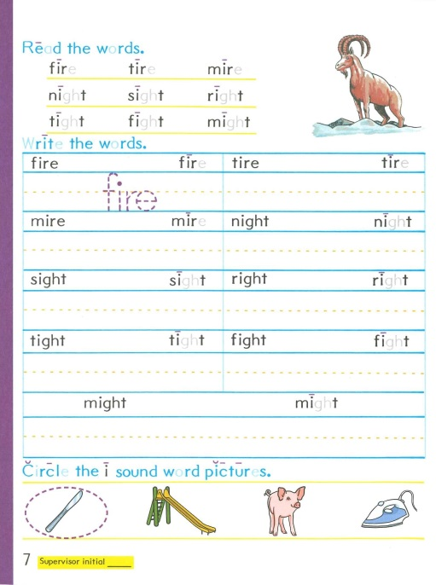
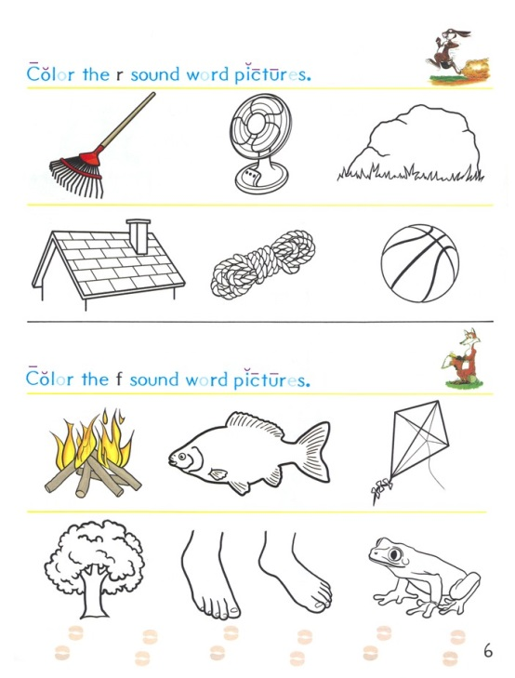

Slide 18
CLIL - CONTENT AND LANGUAGE INTEGRATED LEARNING
ИЗУЧЕНИЕ ОТДЕЛЬНЫХ ПРЕДМЕТОВ НА АНГЛИЙСКОМ ЯЗЫКЕ

Slide 19
2
ИЗУЧЕНИЕ ПОЛНОЙ ПРОГРАММЫ
School of Tomorrow
International school of Tomorrow Certificate
American Diploma Lighthouse Christian Academy

Slide 20
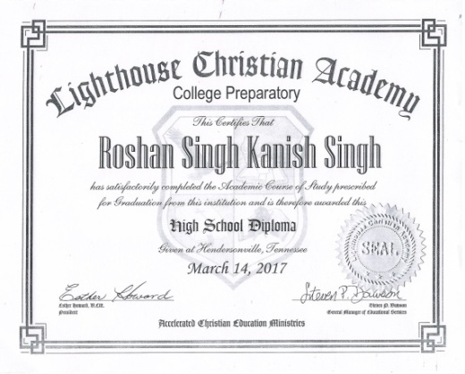
VOCATIONAL DIPLOMA – 20 credits
GENERAL DIPLOMA – 24 credits
COLLEGE PREPARATORY DIPLOMA – 26,5 credits
- SAT (English and Math) <800
HONORS DIPLOMA – 28 credits
- average score <94%
- SAT (English and Math) <1000

Slide 21
Bible based program
90 идеальных черт характера
Train up a child in the way he should go

Slide 22
Знание английского языка для родителя является обязательным
Самостоятельное изучение пейсов
Методическое сопровождение родителей
Самостоятельное изучение программы
Ведение образовательной документации
Участие в семинарах/вебинарах, олимпиадах
1-8 класс - 21000.00 рублей в учебный год
9-12 класс - 31000.00 рублей в учебный год
Стоимость учебный материалов ± 17000.00 рублей в год (в зависимости от уровня)
Прохождение тренинга родителем ОБЯЗАТЕЛЬНО - 17000.00 рублей 1 раз в 5 лет

Slide 23
онлайн занятия с преподавателем
(3 групповых урока и 3 индивидуальных)
24 урока в месяц
онлайн тестирование
Индивидуальные встречи с преподавателем
(после 1, 3 четверти обязательно, по необходимости)
Работа в ePace (WB 2-9 levels, Sc/SS 2-9 levels)
Ведение образовательного документооборота
Участие в семинарах/вебинарах, олимпиадах
Изучение программы с педагогом
2-8 levels - 27000.00 рублей в месяц (10 месяцев)
9-12 levels – 30000 рублей в месяц (10 месяцев)
стоимость учебный материалов ± 17000.00 рублей в год (в зависимости от уровня)
Обязательное участие в вебинарах для родителей

Slide 24
Диагностическое тестирование
онлайн
https://www.acediagnostictest.com/
очно в школе —
7000.00 (семь тысяч) рублей

Slide 25
cels@eslcan.com
stnatalie@eslcan.com
+7(495)647-82-52
Skype: celsnatalie

Slide 26
ПРОГРАММА ПОДГОТОВКИ РОДИТЕЛЕЙ
учащихся
заочной формы обучения

Slide 27
ТРЕНИНГ ДЛЯ РОДИТЕЛЕЙ
учащихся заочной формы обучения
9, 10 и 11 августа
10-12 часов (мск)
Тренинг
нормативно-правовая база
организация учебного процесса
обучение и аттестация
РЕГИСТРАЦИЯ НА САЙТЕ ШКОЛЫ

Slide 28
ПРОГРАММА ПОДГОТОВКИ РОДИТЕЛЕЙ
учащихся
заочной формы обучения

